Slide 1
1 класс Математика Тема: 0- 9 һандары
Үткәреүсе: Аҡсурина Зәлифә Ғәни ҡыҙы

Slide 3
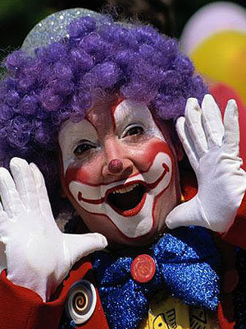
Билеттарығыҙҙы күрһәтегеҙ

Slide 4
5
2
3

Slide 5
7
6
1

Slide 6
9
7
2

Slide 8
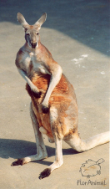
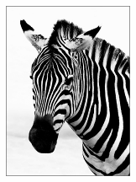
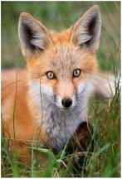
Үткән йәй беҙҙең менән гастролдәрҙә дөйә, зебра, кенгуру, ҙур фил һәм төлкө лә йөрөнө. Улар быйыл ял итә. Йәгеҙ әле, бәләкәй дуҫтарым,һанап әйтегеҙ әле: быйыл нисә йәнлек ял итә?
дөйә
дөйә
кенгуру
зебра
фил
төлкө

Slide 9
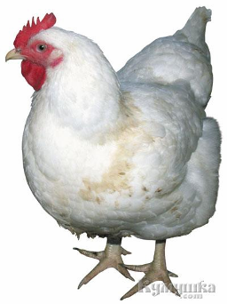
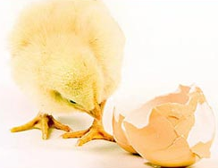
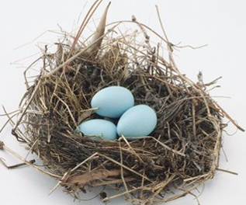
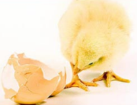
Тауыҡтың өс себеше сыҡҡан,
Ояла өс йомортҡа ята.
Йәгеҙ әле һанағыҙ,
Тауыҡтың нисә себеше буласаҡ ?

Slide 10
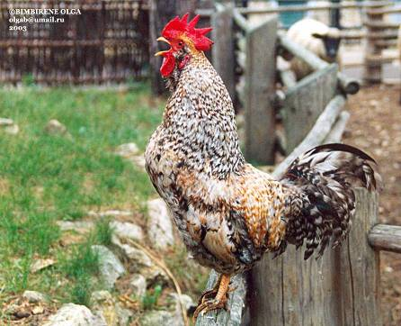
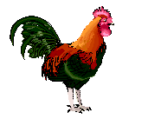
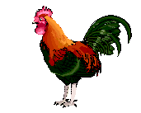
Иртә таңдан әтәс ҡысҡыра,
Уға тағы икәү ҡушыла.
Таң менән нисә әтәс ҡысҡыра?
Кем тиҙерәк һанап сығара.

Slide 15
8
4
5
- 1
7
6
9

Slide 16
3
4
5
+ 1
8
6
7

Slide 18
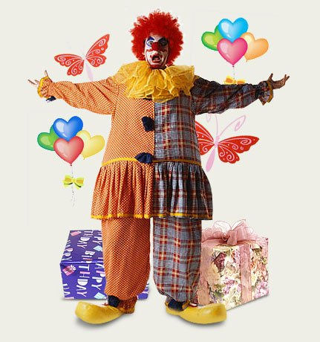
Тағы килегеҙ!

